Slide 1




06 메일·일정 업무 정리
13:35–14:15
메일과 일정을 한 장의 업무 브리핑으로
→
→
01
02
03
메일 분류
일정 대조
HTML 정리
요청·회신·변경
근거 확인
후보·확정·충돌
변경 반영
할 일·기한·근거
한눈에 보기
SPICA · 경영지원 임직원 교육
01
Notes:
메일과 일정을 한 장의 업무 브리핑으로
메일 분류
요청·회신·변경
근거 확인
일정 대조
후보·확정·충돌
변경 반영
HTML 정리
할 일·기한·근거
한눈에 보기
[편집 참고] 통합본 63쪽 · 분할본 04의 1쪽.

Slide 2
06 메일·일정 업무 정리
13:35–14:15
메일·일정에서 액션 아이템을 뽑습니다
상세 원문 P13 17쪽
최근 7일 메일과 다음 7일 일정을 분석해 줘.
요청·회신 필요·일정·참고를 구분하고,
할 일·담당·기한·근거를 표로 정리해 줘.
변경·취소·충돌은 원래 메일과 대조해 줘.
결과 확인 액션 아이템·최신 변경·일정 충돌
SPICA · 경영지원 임직원 교육
02
Notes:
메일·일정에서 액션 아이템을 뽑습니다
최근 7일 메일과 다음 7일 일정을 분석해 줘.
요청·회신 필요·일정·참고를 구분하고,
할 일·담당·기한·근거를 표로 정리해 줘.
변경·취소·충돌은 원래 메일과 대조해 줘.
결과 확인 액션 아이템·최신 변경·일정 충돌
[편집 참고] 통합본 64쪽 · 분할본 04의 2쪽.

Slide 3
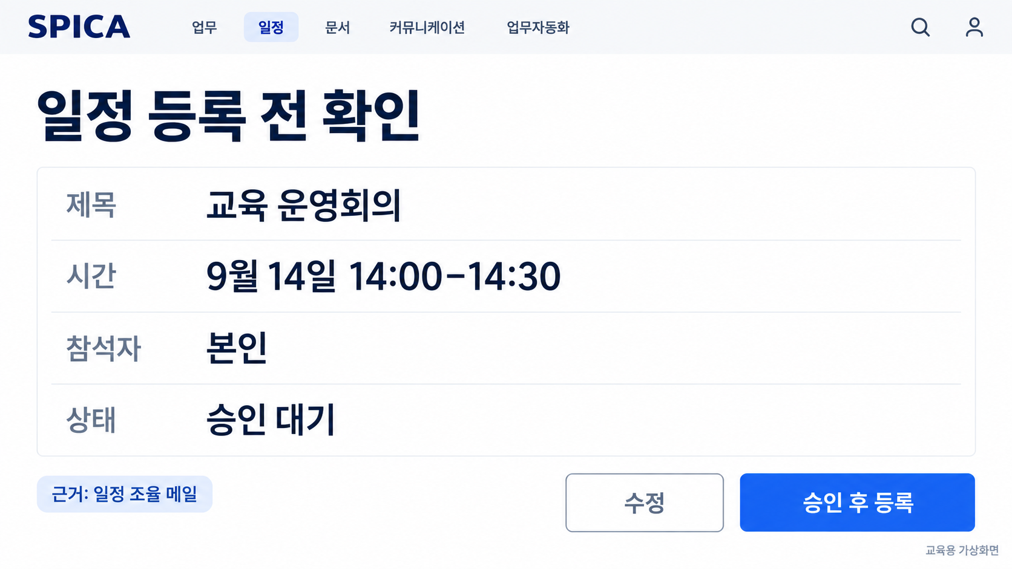
후보·확정·변경 일정을 구분합니다
SPICA · 06 메일·일정 업무 정리 | P13 17쪽
03
Notes:
후보·확정·변경 일정을 구분합니다
[편집 참고] 통합본 65쪽 · 분할본 04의 3쪽.

Slide 4
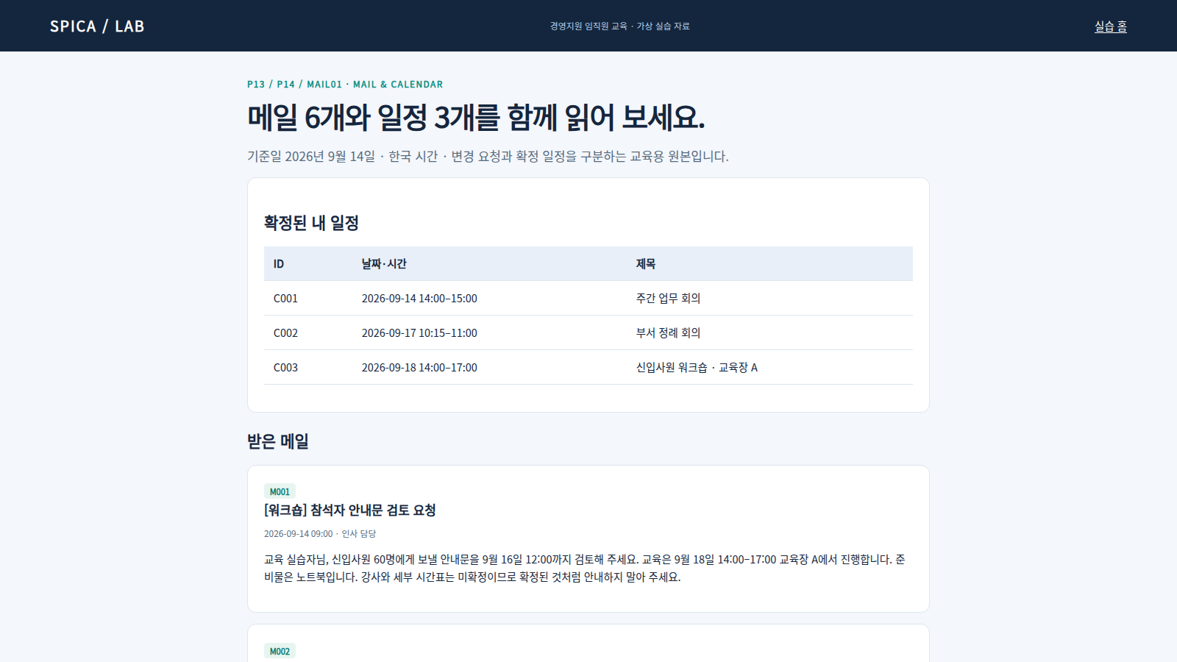
실습 6 화면 · 메일과 일정을 함께 대조합니다
① 요청과 기한 ② 변경 메일 ③ 기존 일정
SPICA · 06 메일·일정 업무 정리 | P13 17쪽
04
Notes:
실습 6 화면 · 메일과 일정을 함께 대조합니다
① 요청과 기한 ② 변경 메일 ③ 기존 일정
[편집 참고] 통합본 66쪽 · 분할본 04의 4쪽.

Slide 5
06 메일·일정 업무 정리
13:35–14:15
분석 결과를 HTML 업무 브리핑으로 만듭니다
상세 원문 P14 18쪽
방금 정리한 메일·일정 결과를 HTML로 만들어 줘.
오늘 할 일·회신 필요·일정·확인 질문으로 나누고,
각 항목에 담당·기한·근거를 붙여 줘.
내업무_브리핑.html로 저장한 뒤 열어 줘.
결과 확인 조회 기간·기한·근거가 보이는 HTML
SPICA · 경영지원 임직원 교육
05
Notes:
분석 결과를 HTML 업무 브리핑으로 만듭니다
방금 정리한 메일·일정 결과를 HTML로 만들어 줘.
오늘 할 일·회신 필요·일정·확인 질문으로 나누고,
각 항목에 담당·기한·근거를 붙여 줘.
내업무_브리핑.html로 저장한 뒤 열어 줘.
결과 확인 조회 기간·기한·근거가 보이는 HTML
[편집 참고] 통합본 67쪽 · 분할본 04의 5쪽.

Slide 6
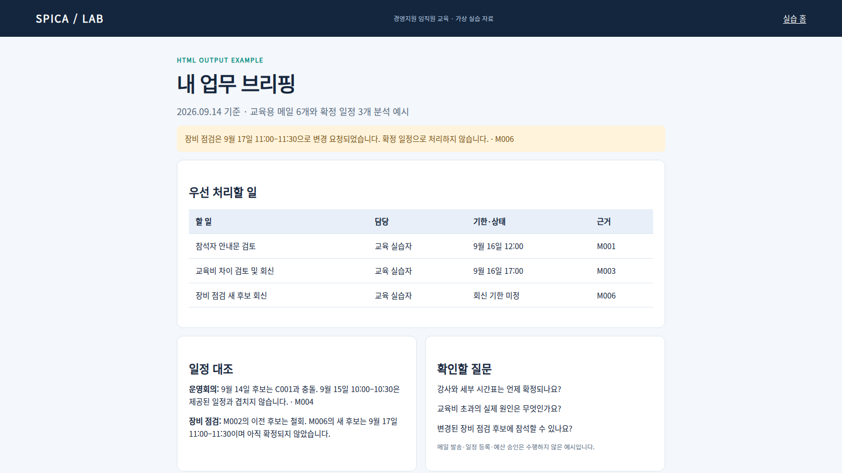
실습 6 화면 · 할 일과 근거가 있는 HTML
① 오늘 우선순위 ② 기한과 상태 ③ 근거 ID
SPICA · 06 메일·일정 업무 정리 | P14 18쪽
06
Notes:
실습 6 화면 · 할 일과 근거가 있는 HTML
① 오늘 우선순위 ② 기한과 상태 ③ 근거 ID
[편집 참고] 통합본 68쪽 · 분할본 04의 6쪽.

Slide 7


06 메일·일정 업무 정리
13:35–14:15
정리 결과와 원문을 다시 대조합니다
메일 요청
회신 필요·최신 변경·취소가 반영되었나요?
01
일정 조건
후보와 확정, 겹치는 시간이 구분되었나요?
02
HTML 결과
조회 기간·담당·기한·근거를 확인할 수 있나요?
03
SPICA · 경영지원 임직원 교육
07
Notes:
정리 결과와 원문을 다시 대조합니다
메일 요청
회신 필요·최신 변경·취소가 반영되었나요?
일정 조건
후보와 확정, 겹치는 시간이 구분되었나요?
HTML 결과
조회 기간·담당·기한·근거를 확인할 수 있나요?
[편집 참고] 통합본 69쪽 · 분할본 04의 7쪽.

Slide 8
06 메일·일정 업무 정리
직접 해보기 · 22분
실습 6. 내 업무를 HTML로 정리
P13 17쪽 · P14 18쪽 · MAIL01 21쪽
22
메일·일정에서 할 일을 추려 HTML로 만듭니다.
1
6분 · 메일 6개·일정 3개의 요청과 변경 읽기
분 실습
2
8분 · 액션 아이템·기한·일정 충돌 정리
3
8분 · HTML 작성, 근거와 표시 상태 확인
완료 기준 할 일·변경 일정·근거가 있는 HTML
SPICA · 경영지원 임직원 교육
08
Notes:
실습 6. 내 업무를 HTML로 정리
메일·일정에서 할 일을 추려 HTML로 만듭니다.
6분 · 메일 6개·일정 3개의 요청과 변경 읽기
8분 · 액션 아이템·기한·일정 충돌 정리
8분 · HTML 작성, 근거와 표시 상태 확인
완료 기준 할 일·변경 일정·근거가 있는 HTML
P13 17쪽 · P14 18쪽 · MAIL01 21쪽
[편집 참고] 통합본 70쪽 · 분할본 04의 8쪽.

Slide 9
06 메일·일정 업무 정리
Q&A · 5분
질문하고, 함께 확인합니다
5분
Q1
일정 등록 응답이 멈추면
바로 한 번 더 눌러도 될까요?
함께 확인
Q2
초안의 금액과 결재선은
누가 최종 확인하나요?
조회·초안·등록·상신을 구분할 수 있으면 완료
SPICA · 경영지원 임직원 교육
09
Notes:
[교육 단원] 06 메일·일정·결재 연동
[시간] Q&A · 5분
Q&A 시간을 보장한다. 질문이 없으면 제시된 질문으로 짝과 확인한다.
1. 캘린더에서 기존 생성 여부를 먼저 확인한다. 2. 사용자가 근거 문서와 회사 정책에 맞춰 확인한다. 실습에서는 결재선을 미확정으로 남기고 상신하지 않는다.
[Sources]
사용자 제공 SPICA 교육 커리큘럼과 기능 설명. 교육용 예시이며 실제 서비스 운영 정책은 별도 확인.
[/Sources]
[개정 안내] 사용자 참고 이미지의 포인트 색과 입체 아이콘 방향으로 개선. 가상 화면은 실제 SPICA 화면으로 교체 가능.
[Sources]
사용자 제공 IMG_6777.jpeg, IMG_6778.jpeg는 시각 방향 참고. 본 개정의 3D 이미지와 아이콘은 원본 생성 자산.
[/Sources]
[편집 참고] 통합본 71쪽 · 분할본 04의 9쪽.

Slide 10
07 예약 작업
14:15–14:35
자연어로 매일 아침 9시 브리핑을 예약합니다
상세 원문 P15 19쪽
매일 아침 9시, 한국 시간으로 AI 뉴스를 정리해 줘.
최근 24시간의 공식 뉴스 5건을 골라
요약·업무 영향·원문 링크가 있는 HTML로 만들고,
내 알림에서 결과를 열 수 있게 전달해 줘.
결과 확인 매일 9시·한국 시간·HTML 결과 위치
SPICA · 경영지원 임직원 교육
10
Notes:
자연어로 매일 아침 9시 브리핑을 예약합니다
매일 아침 9시, 한국 시간으로 AI 뉴스를 정리해 줘.
최근 24시간의 공식 뉴스 5건을 골라
요약·업무 영향·원문 링크가 있는 HTML로 만들고,
내 알림에서 결과를 열 수 있게 전달해 줘.
결과 확인 매일 9시·한국 시간·HTML 결과 위치
[편집 참고] 통합본 72쪽 · 분할본 04의 10쪽.

Slide 11
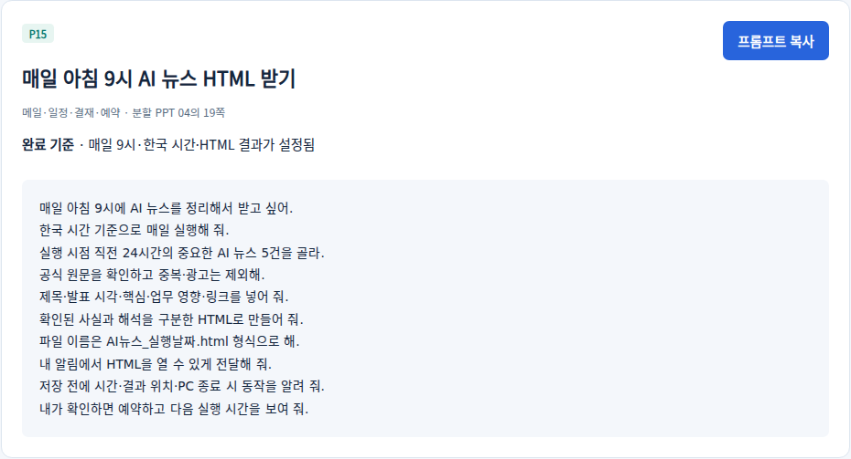
저장한 시간과 결과 위치를 확인합니다
SPICA · 07 예약 작업 | P15 19쪽
11
Notes:
[교육 단원] 07 예약 작업
[시간] 14:15–14:35
가상 UI의 미리 실행 → 결과 확인 → 예약 저장 흐름을 보여 준다. 실제 제품이 미리 실행을 지원하지 않으면 1회 예약으로 확인한다. Asia/Seoul은 한국 시간대다. 저장 후 다음 실행 시각, 활성 상태, 실패 내역, 일시 중지 또는 삭제 위치를 확인한다.
[화면 교체] 교육용 가상화면이다. 슬라이드의 단일 그림을 PowerPoint 그림 변경으로 실제 화면과 교체한다. 주요 조작 영역 중심 16:9 캡처를 권장한다. 화면 식별자: tasks. 실제 SPICA에서 메뉴명과 동작을 검증한 뒤 교체한다.
[Sources]
사용자 제공 SPICA 교육 커리큘럼과 기능 설명. 교육용 예시이며 실제 서비스 운영 정책은 별도 확인.
[/Sources]
[개정 안내] 사용자 참고 이미지의 포인트 색과 입체 아이콘 방향으로 개선. 가상 화면은 실제 SPICA 화면으로 교체 가능.
[상세 복사 원문]
P15 19쪽
다음 내용으로 반복 예약 작업을 준비해 줘.
이름: 임직원 교육 주간 뉴스 / 매주 월요일 오전 9시
시간대: Asia/Seoul / 범위: 실행일 기준 최근 7일
공개 웹에서 ‘임직원 교육’ 뉴스 중 중복·광고를 빼고 5건을 찾아줘.
원문을 확인해 제목·게시일·요약 1줄·링크로 정리해 줘.
적합한 기사가 부족하면 실제 건수와 이유를 표시해 줘.
결과는 내 알림에만 남기고 다른 사람에게 보내지 마.
저장 전에 반복 조건·시간대·결과 위치·실행 환경을 보여 줘.
PC가 꺼져 있을 때 실행되는지는 지원 정책을 확인해서 알려 줘.
내가 확인하면 저장하고 다음 실행 시각과 활성 상태를 보여 줘.
[Sources]
사용자 제공 IMG_6777.jpeg, IMG_6778.jpeg는 시각 방향 참고. 본 개정의 3D 이미지와 아이콘은 원본 생성 자산.
[/Sources]
[편집 참고] 통합본 73쪽 · 분할본 04의 11쪽.

Slide 12
실습 7 화면 · 시간과 HTML 결과를 확인합니다
① 매일 오전 9시 ② 한국 시간 ③ HTML 받기
SPICA · 07 예약 작업 | P15 19쪽 · P16 20쪽
12
Notes:
실습 7 화면 · 시간과 HTML 결과를 확인합니다
① 매일 오전 9시 ② 한국 시간 ③ HTML 받기
[편집 참고] 통합본 74쪽 · 분할본 04의 12쪽.

Slide 13
07 예약 작업
직접 해보기 · 10분
실습 7. 뉴스 HTML을 한 번 받아 보기
상세 원문 P16 20쪽
10
자연어로 예약하고 HTML 결과를 확인합니다.
1
3분 · 매일 9시 조건 확인, 5분 뒤 1회 시험
분 실습
2
5분 · 시간대·환경 확인, 결과 기다리기
3
2분 · HTML 열기, 1회 시험 상태 정리
완료 기준 예약 조건 + 열린 뉴스 HTML 1개
SPICA · 경영지원 임직원 교육
13
Notes:
실습 7. 뉴스 HTML을 한 번 받아 보기
자연어로 예약하고 HTML 결과를 확인합니다.
3분 · 매일 9시 조건 확인, 5분 뒤 1회 시험
5분 · 시간대·환경 확인, 결과 기다리기
2분 · HTML 열기, 1회 시험 상태 정리
완료 기준 예약 조건 + 열린 뉴스 HTML 1개
[편집 참고] 통합본 75쪽 · 분할본 04의 13쪽.

Slide 14
07 예약 작업
Q&A · 3분
질문하고, 함께 확인합니다
상세 원문 P16 20쪽
3분
Q1
PC를 꺼도 실행되는지는
어디서 확인해야 할까요?
함께 확인
Q2
실행이 안 되면 무엇을 보나요?
테스트 예약을 반복 실행 상태로 남기지 마세요
SPICA · 경영지원 임직원 교육
14
Notes:
[교육 단원] 07 예약 작업
[시간] Q&A · 3분
Q&A 시간을 보장한다. 질문이 없으면 제시된 질문으로 짝과 확인한다.
PC·앱 실행 조건은 사내 운영 안내에서 확인한다. 다음 실행 시각·한국 시간대·활성 상태·로그인·결과 수신 위치·실패 이력 순서로 점검한다.
[Sources]
사용자 제공 SPICA 교육 커리큘럼과 기능 설명. 교육용 예시이며 실제 서비스 운영 정책은 별도 확인.
[/Sources]
[개정 안내] 사용자 참고 이미지의 포인트 색과 입체 아이콘 방향으로 개선. 가상 화면은 실제 SPICA 화면으로 교체 가능.
[상세 복사 원문]
P16 20쪽
지금부터 5분 뒤 한 번만 실행할 교육용 예약을 만들어 줘.
작업명은 ‘SPICA 예약 실습’으로 해 줘.
내용은 ‘지금 만든 워크숍 안내문의 필수 항목 5개를 확인해 줘’야.
결과는 내 알림에만 남기고 메일이나 팀 공간으로 보내지 마.
시간대는 Asia/Seoul이며 반복 없이 1회로 설정해 줘.
저장 전에 예정 시각과 실행할 내용을 보여 줘.
지원하지 않는 설정이면 가능한 방식과 차이를 알려 줘.
실행 후 결과와 실행 이력에서 성공 여부를 확인해 줘.
완료 여부가 불명확하면 중복 예약을 만들지 말고 상태를 확인해 줘.
실습이 끝나면 남아 있는 반복 예약이 없는지 보여 줘.
[Sources]
사용자 제공 IMG_6777.jpeg, IMG_6778.jpeg는 시각 방향 참고. 본 개정의 3D 이미지와 아이콘은 원본 생성 자산.
[/Sources]
[편집 참고] 통합본 76쪽 · 분할본 04의 14쪽.

Slide 15
14:35–14:45 · 10분
눈과 손을 잠시 쉬어 갑니다
14:45 브라우저에서 읽고, 찾고, 실행하기
실습 자료는 저장하고 돌아오세요.
Notes:
[교육 단원] 07 예약 작업
[시간] 14:35–14:45 · 10분
정해진 재개 시각을 안내한다. 휴식은 설명 지연을 메우는 시간으로 사용하지 않는다.
[Sources]
사용자 제공 SPICA 교육 커리큘럼과 기능 설명. 교육용 예시이며 실제 서비스 운영 정책은 별도 확인.
[/Sources]
[개정 안내] 사용자 참고 이미지의 포인트 색과 입체 아이콘 방향으로 개선. 가상 화면은 실제 SPICA 화면으로 교체 가능.
[Sources]
사용자 제공 IMG_6777.jpeg, IMG_6778.jpeg는 시각 방향 참고. 본 개정의 3D 이미지와 아이콘은 원본 생성 자산.
[/Sources]
[편집 참고] 통합본 77쪽 · 분할본 04의 15쪽.

Slide 16

부록 · 필요할 때 찾아보기
참고 자료
실습 원본 · 메일 6건과 일정 3건
그대로 입력해 보세요
01_원본/메일_일정_원본.txt를 사용합니다.
메일 M001–M006과 일정 C001–C003이 있습니다.
M006은 장비 점검 시간을 11시로 변경합니다.
M004의 첫 회의 후보는 C001과 겹칩니다.
강사·초과 사유·추가 승인 여부는 확인이 필요합니다.
MAIL01로 근거와 액션 아이템을 HTML로 만드세요.
결과 확인 후보 시각을 내 일정과 대조
SPICA · 경영지원 임직원 교육
16
Notes:
[교육 단원] 부록 · 필요할 때 찾아보기
[시간] 참고 자료
강사가 사전 테스트 계정 또는 참가자 본인 메일함에 예시를 준비하도록 한다. 본 제작 작업에서는 누구에게도 메일을 발송하지 않는다. 실제 일자가 지나면 교육일 이후 날짜로 교체한다.
[복사할 입력문]
제목: [교육실습] 운영회의 일정 조율
워크숍 운영안을 검토할 30분 회의를 잡아 주세요.
후보: 2026년 9월 14일 14:00–14:30,
또는 9월 15일 10:00–10:30, 한국 시간입니다.
교육 실습에서는 본인만 참석자로 등록해 주세요.
[Sources]
사용자 제공 SPICA 교육 커리큘럼과 기능 설명. 교육용 예시이며 실제 서비스 운영 정책은 별도 확인.
[/Sources]
[개정 안내] 사용자 참고 이미지의 포인트 색과 입체 아이콘 방향으로 개선. 가상 화면은 실제 SPICA 화면으로 교체 가능.
[Sources]
사용자 제공 IMG_6777.jpeg, IMG_6778.jpeg는 시각 방향 참고. 본 개정의 3D 이미지와 아이콘은 원본 생성 자산.
[/Sources]
[편집 참고] 통합본 135쪽 · 분할본 04의 16쪽.

Slide 17

실습 프롬프트 · P13
복사용 상세 원문
P13. 메일과 일정을 분석해 액션 아이템 추출
완료 기준 · 요청·기한·일정 충돌·근거를 구분함
내 메일과 캘린더에서 업무 정리가 필요해.
한국 시간 기준 최근 7일 메일과 다음 7일 일정을 봐.
연결된 도구와 읽을 수 있는 범위를 먼저 알려 줘.
요청 / 회신 필요 / 일정 / 참고 메일로 분류해.
같은 대화의 변경·취소는 최신 메일을 우선 대조해.
할 일 / 담당 / 기한 / 근거 메일 표를 만들어 줘.
담당·기한이 없으면 미정으로 두고 추정하지 마.
후보 일정과 확정 일정, 겹치는 시간을 구분해.
오늘 우선 처리할 일 3개와 확인 질문을 제안해.
메일 발송·일정 등록은 하지 말고 정리만 보여 줘.
본문 상자 안 전체 선택 → 복사 → SPICA에 붙여넣기
SPICA · 복사용 상세 프롬프트
17
Notes:
내 메일과 캘린더에서 업무 정리가 필요해.
한국 시간 기준 최근 7일 메일과 다음 7일 일정을 봐.
연결된 도구와 읽을 수 있는 범위를 먼저 알려 줘.
요청 / 회신 필요 / 일정 / 참고 메일로 분류해.
같은 대화의 변경·취소는 최신 메일을 우선 대조해.
할 일 / 담당 / 기한 / 근거 메일 표를 만들어 줘.
담당·기한이 없으면 미정으로 두고 추정하지 마.
후보 일정과 확정 일정, 겹치는 시간을 구분해.
오늘 우선 처리할 일 3개와 확인 질문을 제안해.
메일 발송·일정 등록은 하지 말고 정리만 보여 줘.
완료 기준: 요청·기한·일정 충돌·근거를 구분함
[편집 참고] 통합본 152쪽 · 분할본 04의 17쪽.

Slide 18
실습 프롬프트 · P14
복사용 상세 원문
P14. 메일·일정 정리를 HTML 업무 브리핑으로
완료 기준 · 근거와 할 일이 있는 HTML이 열림
방금 확인한 메일·일정 분석을 HTML로 만들어 줘.
제목은 “내 업무 브리핑”, 조회 기간·작성일을 넣어.
구성은 오늘 할 일 / 회신 필요 / 일정 / 확인 질문이야.
할 일 표는 작업 / 담당 / 기한 / 상태 / 근거로 써.
변경된 일정과 중복·충돌 여부를 눈에 띄게 표시해.
실제 읽은 메일 제목·ID·링크만 근거로 사용해.
링크가 없으면 없는 상태로 두고 만들어 넣지 마.
외부 스크립트·추적·원문 전체는 포함하지 마.
02_결과/내업무_브리핑.html로 저장하고 열어 줘.
모바일·PC 표시와 기한·근거를 확인하고 공유는 대기해.
본문 상자 안 전체 선택 → 복사 → SPICA에 붙여넣기
SPICA · 복사용 상세 프롬프트
18
Notes:
방금 확인한 메일·일정 분석을 HTML로 만들어 줘.
제목은 “내 업무 브리핑”, 조회 기간·작성일을 넣어.
구성은 오늘 할 일 / 회신 필요 / 일정 / 확인 질문이야.
할 일 표는 작업 / 담당 / 기한 / 상태 / 근거로 써.
변경된 일정과 중복·충돌 여부를 눈에 띄게 표시해.
실제 읽은 메일 제목·ID·링크만 근거로 사용해.
링크가 없으면 없는 상태로 두고 만들어 넣지 마.
외부 스크립트·추적·원문 전체는 포함하지 마.
02_결과/내업무_브리핑.html로 저장하고 열어 줘.
모바일·PC 표시와 기한·근거를 확인하고 공유는 대기해.
완료 기준: 근거와 할 일이 있는 HTML이 열림
[편집 참고] 통합본 153쪽 · 분할본 04의 18쪽.

Slide 19
실습 프롬프트 · P15
복사용 상세 원문
P15. 매일 아침 9시 AI 뉴스 HTML 받기
완료 기준 · 매일 9시·한국 시간·HTML 결과가 설정됨
매일 아침 9시에 AI 뉴스를 정리해서 받고 싶어.
한국 시간 기준으로 매일 실행해 줘.
실행 시점 직전 24시간의 중요한 AI 뉴스 5건을 골라.
공식 원문을 확인하고 중복·광고는 제외해.
제목·발표 시각·핵심·업무 영향·링크를 넣어 줘.
확인된 사실과 해석을 구분한 HTML로 만들어 줘.
파일 이름은 AI뉴스_실행날짜.html 형식으로 해.
내 알림에서 HTML을 열 수 있게 전달해 줘.
저장 전에 시간·결과 위치·PC 종료 시 동작을 알려 줘.
내가 확인하면 예약하고 다음 실행 시간을 보여 줘.
본문 상자 안 전체 선택 → 복사 → SPICA에 붙여넣기
SPICA · 복사용 상세 프롬프트
19
Notes:
매일 아침 9시에 AI 뉴스를 정리해서 받고 싶어.
한국 시간 기준으로 매일 실행해 줘.
실행 시점 직전 24시간의 중요한 AI 뉴스 5건을 골라.
공식 원문을 확인하고 중복·광고는 제외해.
제목·발표 시각·핵심·업무 영향·링크를 넣어 줘.
확인된 사실과 해석을 구분한 HTML로 만들어 줘.
파일 이름은 AI뉴스_실행날짜.html 형식으로 해.
내 알림에서 HTML을 열 수 있게 전달해 줘.
저장 전에 시간·결과 위치·PC 종료 시 동작을 알려 줘.
내가 확인하면 예약하고 다음 실행 시간을 보여 줘.
완료 기준: 매일 9시·한국 시간·HTML 결과가 설정됨
[편집 참고] 통합본 154쪽 · 분할본 04의 19쪽.

Slide 20
실습 프롬프트 · P16
복사용 상세 원문
P16. 5분 뒤 뉴스 HTML 예약 시험하기
완료 기준 · 1회 실행 결과 HTML과 종료 상태 확인
매일 예약 전에 5분 뒤 한 번만 시험하고 싶어.
작업 이름은 “AI 뉴스 HTML 예약 시험”으로 해.
최근 24시간의 AI 뉴스 최대 3건을 원문으로 확인해.
제목·발표일·요약·링크를 HTML로 만들어 줘.
내 알림에서 결과 파일을 열 수 있게 남겨 줘.
한국 시간, 반복 없는 1회 예약으로 준비해.
예정 시각·결과 위치·실행 환경을 먼저 보여 줘.
내가 확인한 뒤 저장하고, 실행 이력을 확인해 줘.
실행 여부가 불명확하면 예약을 중복 생성하지 마.
HTML이 열리면 시험 완료로 정리하고 반복은 남기지 마.
본문 상자 안 전체 선택 → 복사 → SPICA에 붙여넣기
SPICA · 복사용 상세 프롬프트
20
Notes:
매일 예약 전에 5분 뒤 한 번만 시험하고 싶어.
작업 이름은 “AI 뉴스 HTML 예약 시험”으로 해.
최근 24시간의 AI 뉴스 최대 3건을 원문으로 확인해.
제목·발표일·요약·링크를 HTML로 만들어 줘.
내 알림에서 결과 파일을 열 수 있게 남겨 줘.
한국 시간, 반복 없는 1회 예약으로 준비해.
예정 시각·결과 위치·실행 환경을 먼저 보여 줘.
내가 확인한 뒤 저장하고, 실행 이력을 확인해 줘.
실행 여부가 불명확하면 예약을 중복 생성하지 마.
HTML이 열리면 시험 완료로 정리하고 반복은 남기지 마.
완료 기준: 1회 실행 결과 HTML과 종료 상태 확인
[편집 참고] 통합본 155쪽 · 분할본 04의 20쪽.

Slide 21
실습 프롬프트 · MAIL01
복사용 상세 원문
MAIL01. 교육 원본으로 메일·일정 HTML 실습
완료 기준 · 교육 메일 6개와 일정 3개의 정리 결과
01_원본/메일_일정_원본.txt만 사용해 실습해 줘.
실제 내 메일과 캘린더는 지금 읽지 마.
메일 6개와 일정 3개를 읽고 요청을 분류해.
변경 메일 M006과 이전 메일 M002를 연결해.
취소된 후보와 최신 요청, 확정 일정을 구분해.
할 일 / 담당 / 기한 / 근거 ID 표를 만들어.
일정 충돌과 지금 확인할 질문을 찾아 줘.
02_결과/내업무_브리핑.html로 정리해 줘.
기준일은 2026-09-14로 표시하고 날짜를 바꾸지 마.
HTML을 열어 확인하고 발송·등록은 실행하지 마.
본문 상자 안 전체 선택 → 복사 → SPICA에 붙여넣기
SPICA · 복사용 상세 프롬프트
21
Notes:
01_원본/메일_일정_원본.txt만 사용해 실습해 줘.
실제 내 메일과 캘린더는 지금 읽지 마.
메일 6개와 일정 3개를 읽고 요청을 분류해.
변경 메일 M006과 이전 메일 M002를 연결해.
취소된 후보와 최신 요청, 확정 일정을 구분해.
할 일 / 담당 / 기한 / 근거 ID 표를 만들어.
일정 충돌과 지금 확인할 질문을 찾아 줘.
02_결과/내업무_브리핑.html로 정리해 줘.
기준일은 2026-09-14로 표시하고 날짜를 바꾸지 마.
HTML을 열어 확인하고 발송·등록은 실행하지 마.
완료 기준: 교육 메일 6개와 일정 3개의 정리 결과
[편집 참고] 통합본 140쪽 · 분할본 04의 21쪽.

